Slide 1
Электронный документооборот
по охране труда
Шобохонова Марина Владимировна,
инспектор по охране труда ФГБУ «12 КДЦ» Минобороны России, специалист в области аудита и консалтинга по вопросам применения систем управления охраной труда

Slide 2
Внедрение
электронного документооборота
по охране труда у работодателя

Slide 3
Внедрение электронного документооборота
по охране труда у работодателя
Порядок внедрения ЭДО по ОТ в структуре Положения о СУОТ
СУОТ является неотъемлемой частью управленческой и (или) производственной системы работодателя. Поэтому электронный документооборот по охране труда должен функционировать в порядке, установленном самим работодателем, исходя из его организационных, технико-технологических, материально-производственных, финансовых возможностей, а также передового опыта других работодателей.

Slide 4
Внедрение электронного документооборота
по охране труда у работодателя
Порядок внедрения ЭДО по ОТ в структуре Положения о СУОТ
Решение о внедрении электронного документооборота – право работодателя. Если такое решение будет принято, нужно утвердить локальный нормативный акт о внедрении ЭДО по ОТ в структуре действующего Положения о СУОТ, с учетом требований документооборота работодателя.
В Положении о СУОТ нужно прописать, какие конкретно процессы будут осуществляться в информационных системах.

Slide 5
Внедрение электронного документооборота
по охране труда у работодателя
Порядок внедрения ЭДО по ОТ в структуре Положения о СУОТ
Пример: фрагмент из Положения о СУОТ
III. Базовые процессы СУОТ
3.1. Порядок организации и проведения специальной оценки условий труда
Пример:
1) Уведомление экспертной организации об утверждении отчета СОУТ с применением УКЭП (п.5.1. ст.15 в 426-ФЗ).
2) Подача декларации СОУТ на ЕПГУ (согласно п.3 Правил, утв. приказом Минтруда от 17 июня 2021 года N 406н.
Для этих действий потребуется получение машиночитаемой доверенности и ЭЦП (УКЭП) у специалиста по охране труда).

Slide 6
Внедрение электронного документооборота
по охране труда у работодателя
Порядок внедрения ЭДО по ОТ в структуре Положения о СУОТ
Пример: фрагмент из Положения о СУОТ
V. Процессы наблюдения за состоянием здоровья
5.1. Порядок организации и проведения обязательных медицинских осмотров и освидетельствований
Выдача и учет направлений на медосмотры, психиатрические освидетельствования с применением
Выдача медицинских заключений работодателю и работникам
Выдача заключительного акта на периодический медосмотр.
(предусмотрены в Порядке медосмотров, утв. приказом Минздрава от 28.01.2021 № 29н, в Порядке прохождения ОПО, утв. приказом Минздрава от 20.05.2022 г.№ 342н).

Slide 7
Внедрение электронного документооборота
по охране труда у работодателя
Порядок внедрения ЭДО по ОТ в структуре Положения о СУОТ
VI. Порядок организации и обеспечения работников средствами индивидуальной защиты
6.1. «25. Выдача работникам и возврат ими СИЗ, выдача дерматологических СИЗ, смывающих средств фиксируются записью в личной карточке учета выдачи СИЗ (в электронном или бумажном виде), рекомендуемый образец которой предусмотрен приложением N 2 к Правилам, утв.Приказом Минтруда от 29 октября 2021 года N 766н (с 1 сентября 2023 г.).
26. В электронной карточке учета выдачи СИЗ вместо личной подписи работника указываются номер и дата документа бухгалтерского учета о получении СИЗ, на котором имеется личная подпись работника или данные с электронных считывающих устройств, фиксирующих биометрические данные работника или его электронную подпись, либо иные сведения, позволяющие идентифицировать личность работника.
27. В случае обеспечения учета выдачи СИЗ в электронном виде, ведение личных карточек на бумажном носителе не требуется».

Slide 8
Внедрение электронного документооборота
по охране труда у работодателя
Порядок внедрения ЭДО по ОТ в структуре Положения о СУОТ
VII. Процессы, направленные на обеспечение безопасной производственной среды
7.1. Порядок обеспечения безопасности работников при эксплуатации зданий и сооружений
Пример: электронный пропуск на стройплощадку для членов бригады
по наряду-допуску.
7.2. Порядок обеспечения безопасности работников при эксплуатации оборудования и инструментов
Пример: электронный журнал содержания инструмента в исправном состоянии (п.26 Правил по ОТ N 835н от 27 ноября 2020 года ).
7.3. Порядок обеспечения безопасности при выполнении работ/оказании услуг сторонними организациями и (или) индивидуальными предпринимателями
Пример: оформление акта-допуска с ЭЦП не противоречит пункту 8 Правил по ОТ в строительстве от 11 декабря 2020 года N 883н.
Еще пример: электронные списки работников подрядчика, выдача соответствующих цифровых пропусков на площадки заказчика.

Slide 9
Внедрение электронного документооборота
по охране труда у работодателя
Порядок внедрения ЭДО по ОТ в структуре Положения о СУОТ
ХIII. Сопутствующие процессы по охране труда
8.1. Порядок информирования работников об условиях и охране труда
Пример: Ознакомление работника с требованиями инструкций по охране труда (с визуализацией (при необходимости) опасных зон (участков) оборудования), перечнем выдаваемых на рабочем месте средств индивидуальной защиты, требованиями правил (стандартов) по охране труда и других локальных нормативных актов работодателя в электронной форме с учетом установленных для электронного документооборота законодательных требований (в частности подтверждения факта ознакомления с документами ЭЦП)» (п.1 приказа Минтруда от 29 октября 2021 года N 773н).

Slide 10
Внедрение электронного документооборота
по охране труда у работодателя
Порядок внедрения ЭДО по ОТ в структуре Положения о СУОТ
IХ. Процессы реагирования на аварийные ситуации
Пример:
Порядок рассмотрения причин и обстоятельств микротравм
Согласно п.3 Правил учета микротравм, утв. приказом Минтруда от 15 сентября 2021 г. N 632н, «составление Справки и ведение Журнала может осуществляться в электронном виде с использованием электронной подписи или любого другого способа в соответствии с законодательством Российской Федерации, позволяющего идентифицировать личность работника, составившего Справку и осуществляющего ведение Журнала».

Slide 11
Внедрение электронного документооборота
по охране труда у работодателя
Как специалисту по охране труда взаимодействовать с реестром работодателя, с СФР по предупредительным мерам, передавать отчеты в Росстат?
Шаг 1. Определить имеющиеся технические возможности (проговорить все детали с начальником отдела IT).
Шаг 2. Написать служебную записку руководителю о необходимости получения МЧД и ЭЦП, прописать, на какие конкретно ресурсы.
Шаг 3. Пройти все необходимые процедуры для получения ЭЦП и МЧД. Для МЧД потребуется вначале получить бумажную доверенность на действия с СФР. Это является обязательным.
Так, например, в пункте 17 Административного регламента, утв. приказом ФСС от 7 мая 2019 г. № 237 указано, что документы и их копии могут быть подписаны работодателем или его представителем.

Slide 12
Внедрение электронного документооборота
по охране труда у работодателя
Какие документы нельзя вести в электронном виде на сегодняшний день?
ТК РФ Статья 22.1. Электронный документооборот в сфере трудовых отношений
«Положения настоящей статьи и статей 22.2 и 22.3 настоящего Кодекса не применяются в отношении трудовых книжек и формируемых в соответствии с трудовым законодательством в электронном виде сведений о трудовой деятельности работников, акта о несчастном случае на производстве по установленной форме, приказа (распоряжения) об увольнении работника, документов, подтверждающих прохождение работником инструктажей по охране труда, в том числе лично подписываемых работником».

Slide 13
Внедрение электронного документооборота
по охране труда у работодателя
Какие документы нельзя вести в электронном виде на сегодняшний день?
Пример:
исключением является Акт о несчастном случае.
В пункте 29 Порядка расследования № 223н указано, что «Комиссией при проведении расследования несчастного случая, в том числе происшедшего в отдельных отраслях и организациях (в установленных Кодексом и Положением случаях государственным инспектором труда, самостоятельно проводящим расследование несчастного случая) также принимаются к рассмотрению документы, ведение которых в соответствии с законодательством Российской Федерации может осуществляться в электронном виде».

Slide 14
Внедрение электронного документооборота
по охране труда у работодателя
Какие документы нельзя вести в электронном виде на сегодняшний день?
Поскольку все виды инструктажей должны вестись в бумажной форме, запрещается оформление наряда-допуска в электронном формате, поскольку допуск подразумевает проведение целевого инструктажа столько дней, сколько будет проводиться работа.
«23. Наряд-допуск выдается непосредственному руководителю работ (прорабу, мастеру, менеджеру и другим) должностным лицом, уполномоченным приказом работодателя. Перед началом работ руководитель работ обязан ознакомить работников с мероприятиями по безопасности производства работ и провести с ними целевой инструктаж по охране труда с оформлением записи в наряде-допуске» (п.23 ПОТ № 883н в строительстве, п.6.32 ПОТ № 903н в электроустановках и т.д.)
6.32. До оформления допуска бригады к работе по наряду-допуску должны быть проведены целевые инструктажи выдающим наряд-допуск и допускающим, а до начала работ - ответственным руководителем (производителем работ, наблюдающим) с их оформлением в соответствующих таблицах регистрации целевого инструктажа, проводимого выдающим наряд-допуск, в бланке наряда-допуска. Проведение целевых инструктажей должно охватывать всех участвующих в работе по наряду работников - от выдавшего наряд-допуск до членов бригады.
Подписи работников в таблицах регистрации целевых инструктажей являются подтверждением проведения и получения инструктажа.

Slide 15
Внедрение электронного документооборота
по охране труда у работодателя
Какие документы нельзя вести в электронном виде на сегодняшний день?
Правовое управление Государственной думы в настоящий момент проводит оценку законопроекта № 270457-8, поступившего от сенаторов РФ Клишас А.А., И.В. Рукавишникова и депутата ГД М.А. Топилина о возможности перевести все инструктажи по ОТ, кроме целевого, в электронный документооборот.
Законопроектом предусмотрено, чтобы инструктажи проводились с использованием УКЭП или УНЭП, выданной с использованием инфраструктуры электронного правительства.

Slide 16
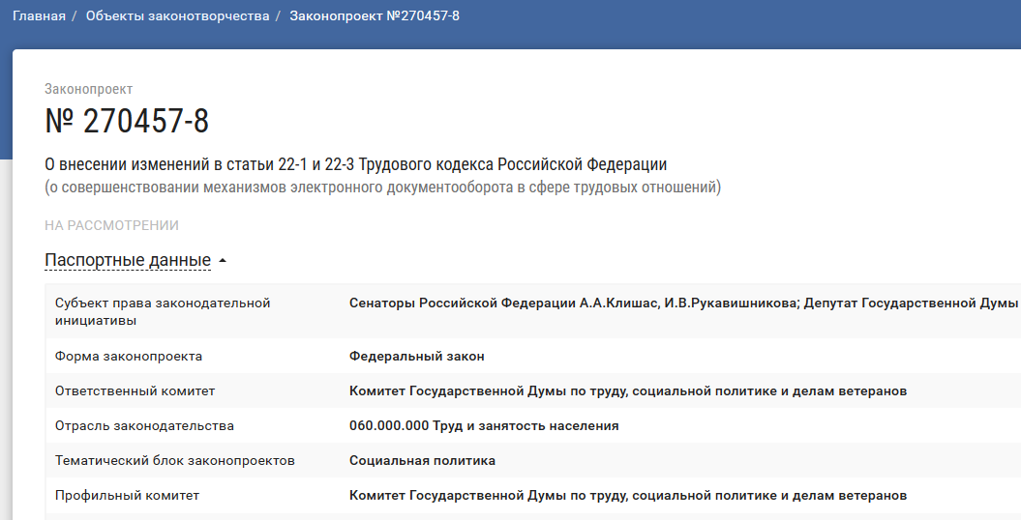
Внедрение электронного документооборота
по охране труда у работодателя

Slide 17
Внедрение электронного документооборота
по охране труда у работодателя
Редакция на 25.04.2023 | Законопроект
Положения настоящей статьи и статей 22.2 и 22.3 настоящего Кодекса не применяются в отношении трудовых книжек и формируемых в соответствии с трудовым законодательством в электронном виде сведений о трудовой деятельности работников, акта о несчастном случае на производстве по установленной форме, приказа (распоряжения) об увольнении работника, документов, подтверждающих прохождение работником инструктажей по охране труда, в том числе лично подписываемых работником. | Положения настоящей статьи и статей 22.2 и 22.3 настоящего Кодекса не применяются в отношении трудовых книжек и формируемых в соответствии с трудовым законодательством в электронном виде сведений о трудовой деятельности работников, акта о несчастном случае на производстве по установленной форме, приказа (распоряжения) об увольнении работника, документов, подтверждающих прохождение работником целевого инструктажа по охране труда, в том числе лично подписываемых работником.

Slide 18
Внедрение электронного документооборота
по охране труда у работодателя
Редакция на 25.04.2023 | Законопроект
При заключении трудовых договоров, договоров о материальной ответственности, ученических договоров, договоров на получение образования без отрыва или с отрывом от работы, при внесении в них изменений, а также при подписании приказа (распоряжения) о применении дисциплинарного взыскания, уведомлении об изменении определенных сторонами условий трудового договора посредством информационной системы работодателя работодателем используется усиленная квалифицированная электронная подпись. | При заключении трудовых договоров, договоров о материальной ответственности, ученических договоров, договоров на получение образования без отрыва или с отрывом от работы, при внесении в них изменений, оформлении документов, подтверждающих прохождение инструктажей по охране труда (за исключением целевого инструктажа по охране труда), а также при подписании приказа (распоряжения) о применении дисциплинарного взыскания, уведомлении об изменении определенных сторонами условий трудового договора посредством информационной системы работодателя работодателем используется усиленная квалифицированная электронная подпись.

Slide 19
Внедрение электронного документооборота
по охране труда у работодателя
Редакция на 25.04.2023 | Законопроект
 | При оформлении документов, подтверждающих прохождение инструктажей по охране труда (за исключением целевого инструктажа по охране труда), посредством информационной системы работодателя работником могут использоваться: усиленная квалифицированная электронная подпись; усиленная неквалифицированная электронная подпись, выданная с использованием инфраструктуры электронного правительства.

Slide 20
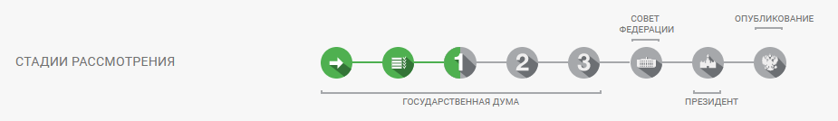
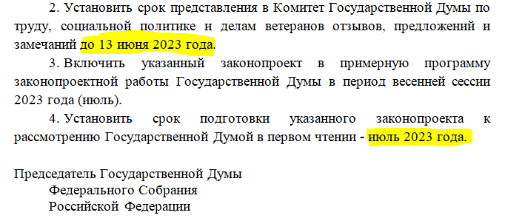
Внедрение электронного документооборота
по охране труда у работодателя

Slide 21
Спасибо за внимание!

